Slide 1

Trường Đại học Mở TP. HCM - Khoa Công Nghệ Thông Tin BÁO CÁO NGHIÊN CỨU KHOA HỌC
Đề tài: Phát Triển Hệ Thống Camera Giám Sát Tích Hợp Phát Hiện Chuyển Động
GVHD: TS. Lê Xuân Trường
SVTH: Phạm Xuân Hiếu – Đỗ Hà Quốc Trung

Slide 2
Nội dung báo cáo
1. Hiện trạng
5. Kết quả
2. Mục tiêu
3. Phương pháp
4. Xây dựng

Slide 3
1. HIỆN TRẠNG – Tổng quan sơ lược
Đột nhập trái phép, hỏa hoạn
Trộm cắp tài sản
Buôn lậu, buôn người nơi biên giới
Trốn trại tù, trung tâm cai nghiện

Slide 4

1. HIỆN TRẠNG– Giải pháp hiện tại và hạn chế

Slide 5
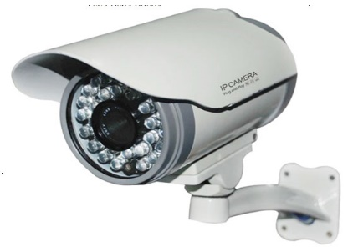
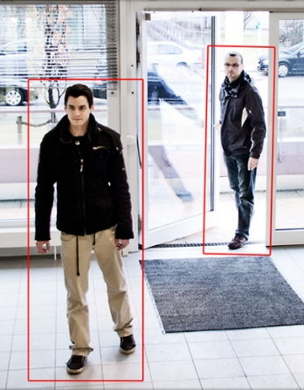
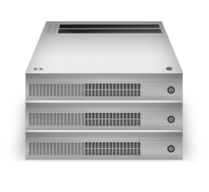
2. Mục tiêu nghiên cứu
Xây dựng hệ thống mạng theo mô hình Client – Server phục vụ cho việc truyền nhận dữ liệu giữa các thành phần trong hệ thống.
Xây dựng ứng dụng Camera Server cho phép giao tiếp và nhận dữ liệu về từ nhiều Camera Client khác nhau.
Phát triển ứng dụng Camera Client có khả năng xác định vật thể chuyển động và gửi thông báo về phía Server.

Slide 6



3. Phương pháp nghiên cứu
Phân tích
Xây dựng
Hoàn chỉnh
Thiết kế
Kiểm thử

Slide 7
4. Xây dựng chương trình thực tế

Slide 8
5. Kết quả nghiên cứu

Slide 9
5. Kết quả nghiên cứu – Hướng phát triển
1. Mở rộng khả năng hoạt động với các loại cảm biến như cảm biến nhiệt hồng ngoại, cảm biến âm thanh, cảm biến khói v.v., tăng hiệu quả của việc giám sát.
2. Xây dựng ứng dụng trên nền web và di dộng, giúp người dung có thể theo dõi từ xa, được cảnh báo sớm để đưa ra các biện pháp ứng phó thích hợp.
3. Xây dựng hệ thống trên nền single-board computer (Raspberry) nhằm tiết kiệm chi phí và năng lượng.

